Slide 1

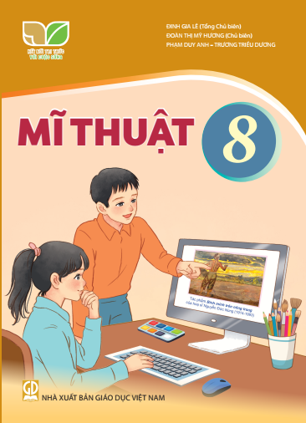
KẾ HOẠCH BÀI DẠY
MÔN: MĨ THUẬT
LỚP: 8
Trường:
Tổ:
Họ và tên giáo viên:

Slide 2
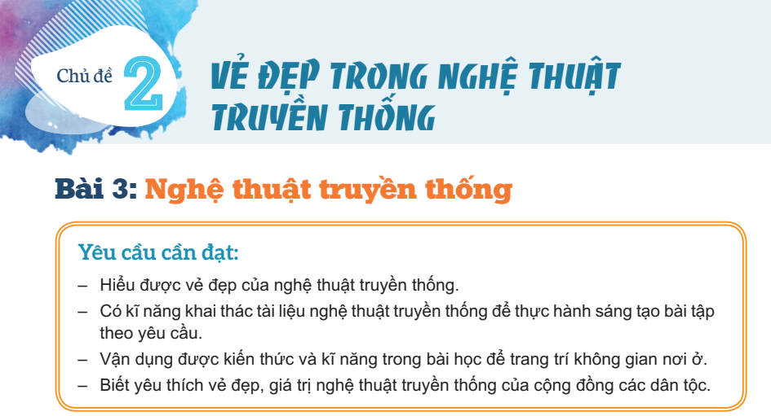

Slide 3
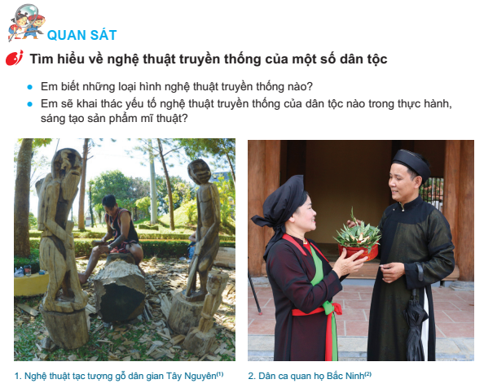

Slide 4
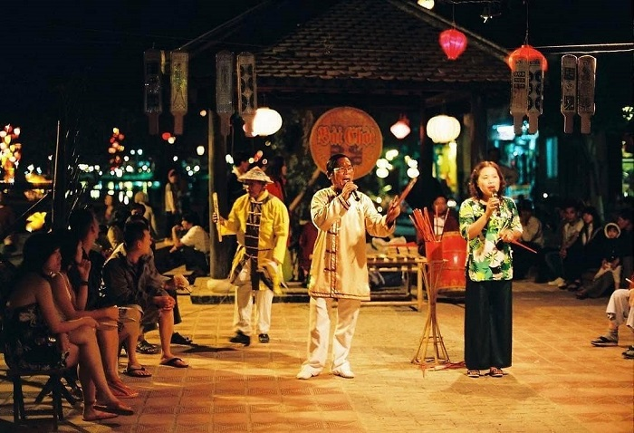
3. Hát bài chòi

Slide 5
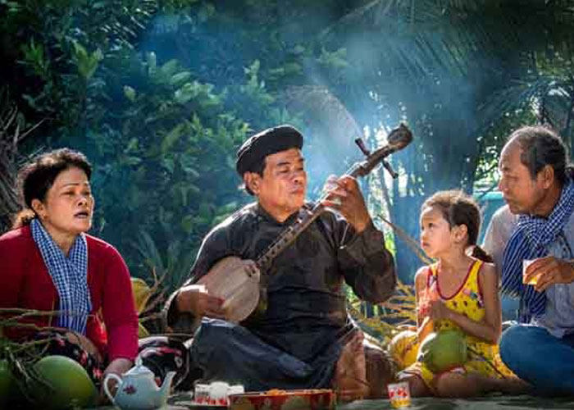
4. Đờn ca tài tử

Slide 6
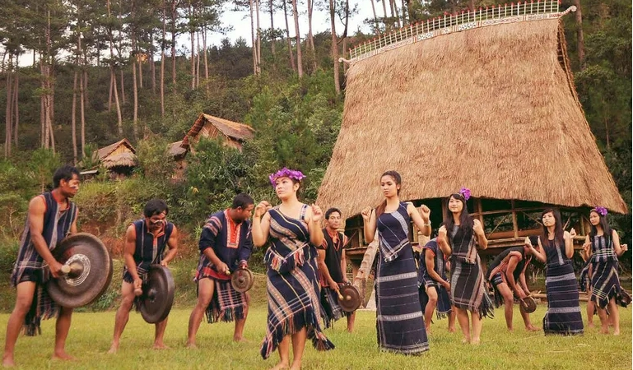
5. Cồng chiêng Tây Nguyên

Slide 7
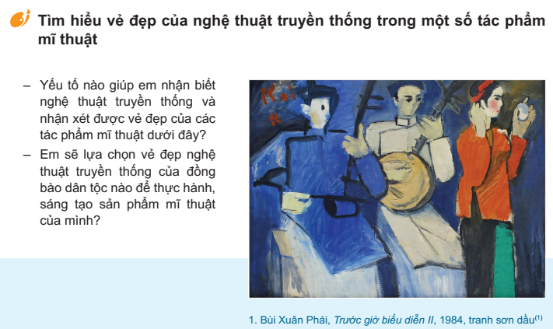

Slide 8
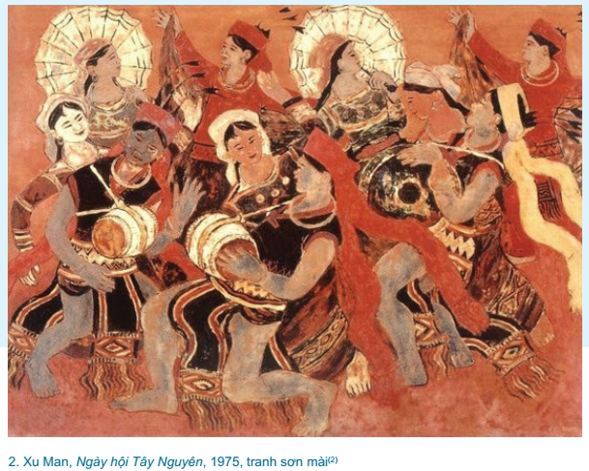
Khai thác vẻ đẹp của nghệ thuật truyền thống trong thực hành sản phẩm mĩ thuật là góp phần giới thiệu, quảng bá, bảo tồn, tôn vinh giá trị dân tộc.

Slide 9
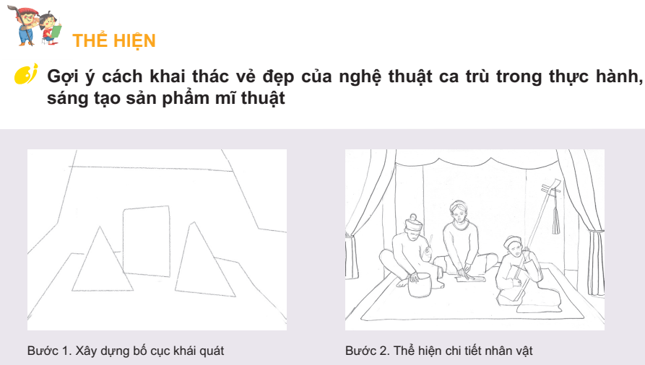

Slide 10
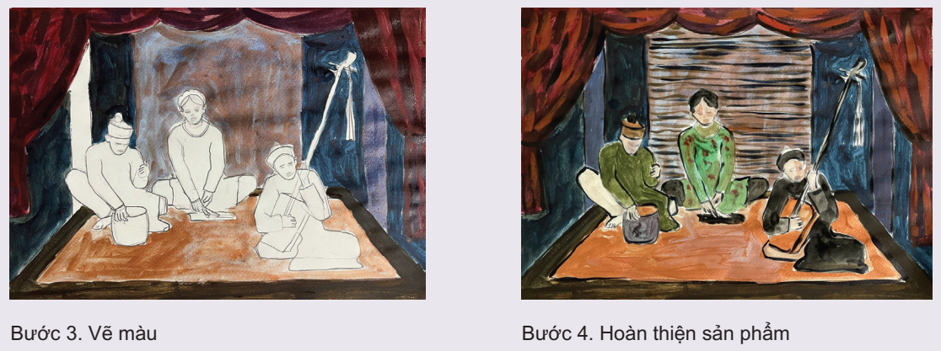
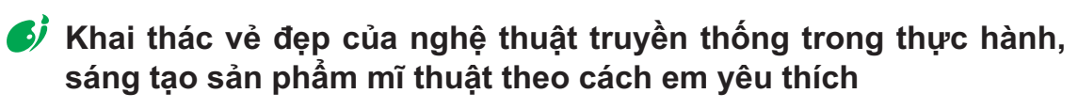

Slide 11
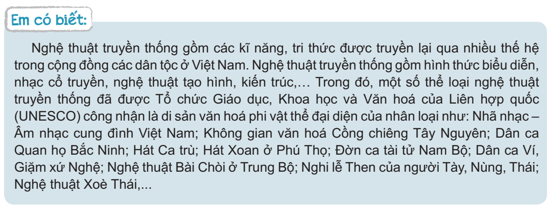

Slide 12
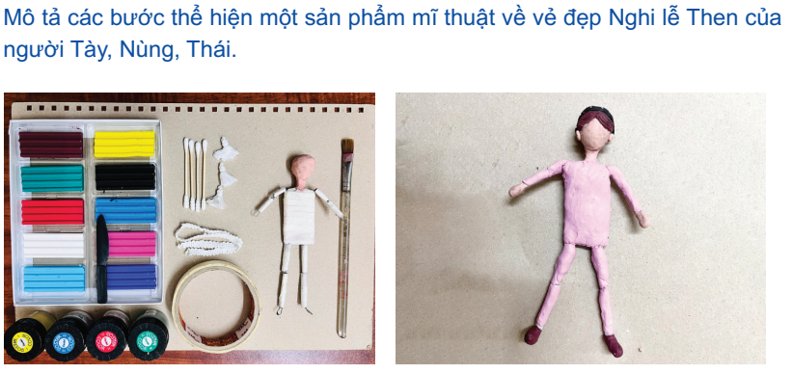
Phần tham khảo

Slide 13
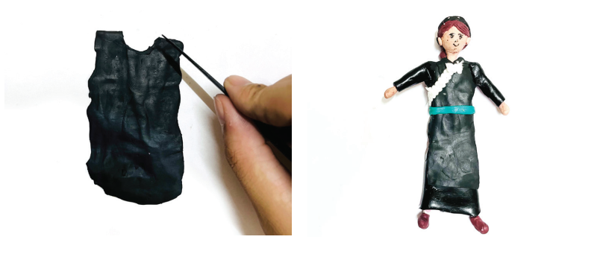
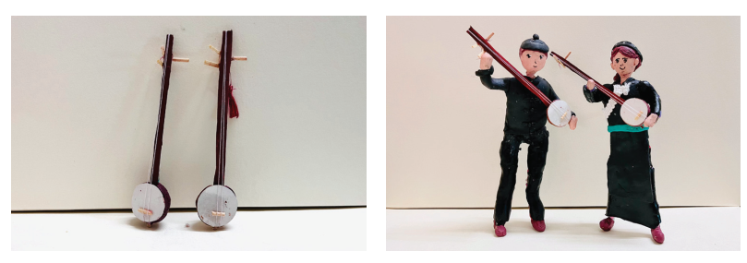

Slide 14
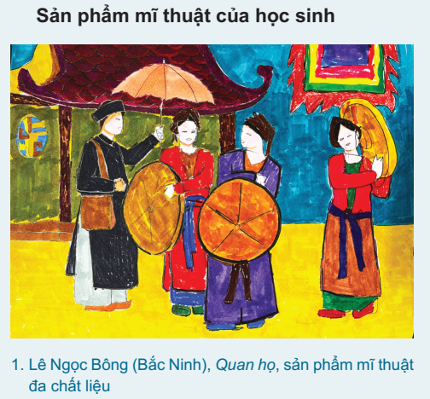

Slide 15
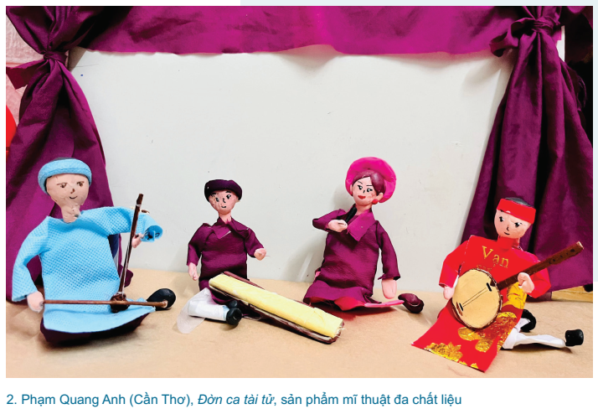

Slide 16


Trưng bày sản phẩm mĩ thuật và thảo luận:
– Vẻ đẹp nghệ thuật truyền thống của đồng bào dân tộc nào được khai thác trong sáng tạo sản phẩm mĩ thuật?
– Hãy chia sẻ các bước thực hiện sản phẩm mĩ thuật khai thác vẻ đẹp của nghệ thuật truyền thống.
– Nhóm chính, nhóm phụ và cảm giác về sự chuyển động của yếu tố tạo hình trong sản phẩm mĩ thuật được thể hiện như thế nào?
Sử dụng hoa văn truyền thống dân tộc mà em yêu thích để thiết kế phụ kiện thời trang (túi đeo, khăn,…).

Slide 17
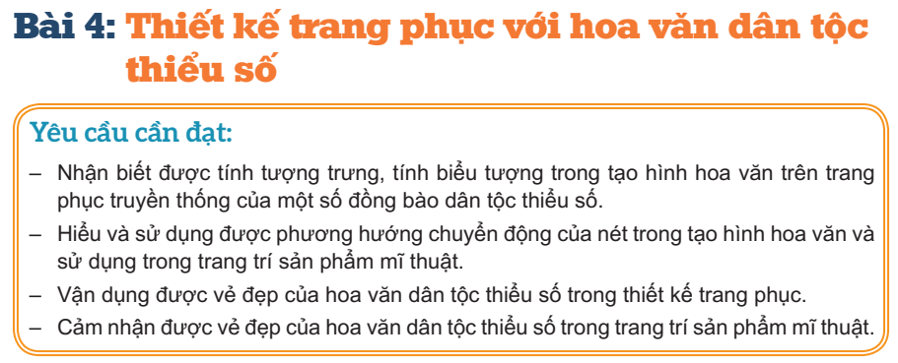

Slide 18
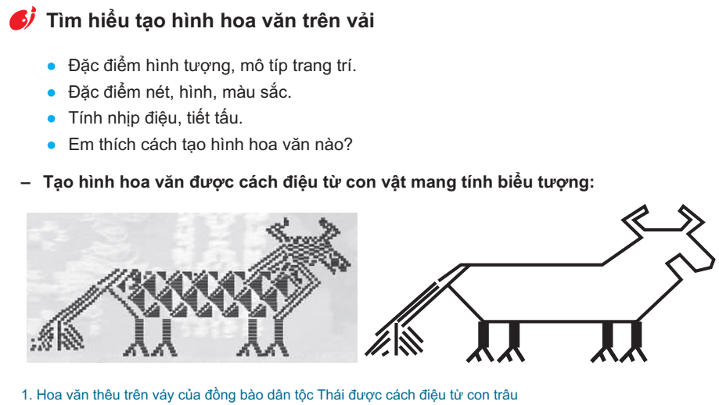

Slide 19
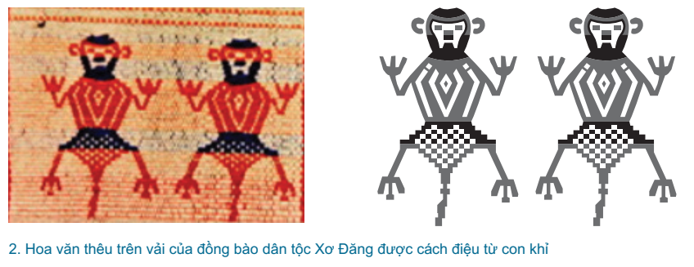

Slide 20
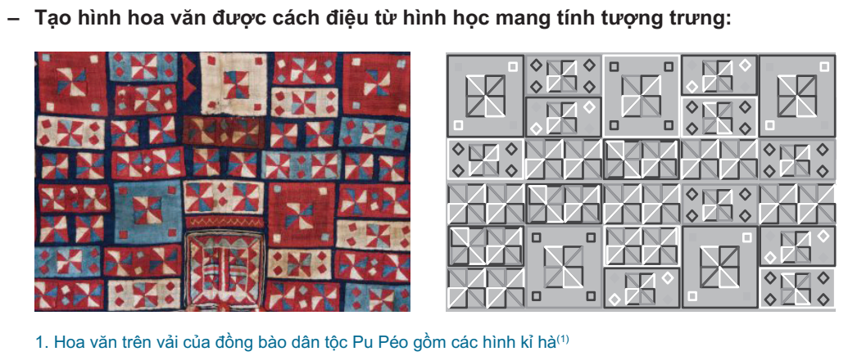

Slide 21
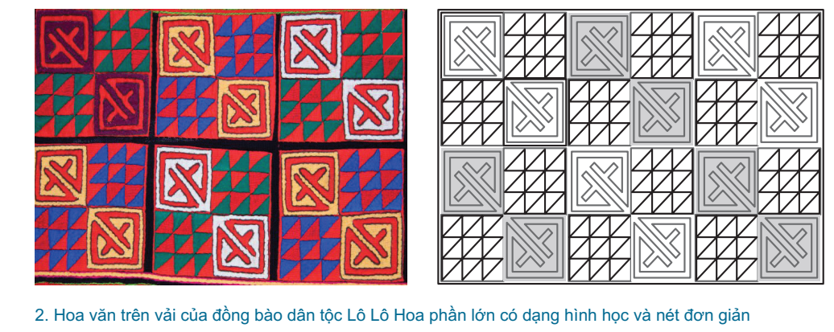

Slide 22
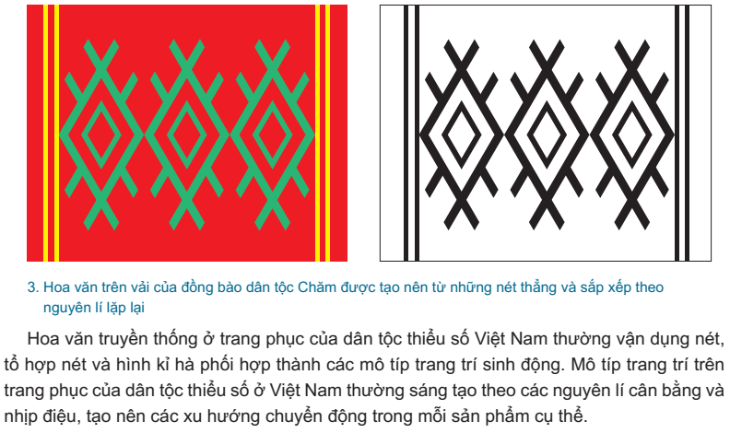

Slide 23
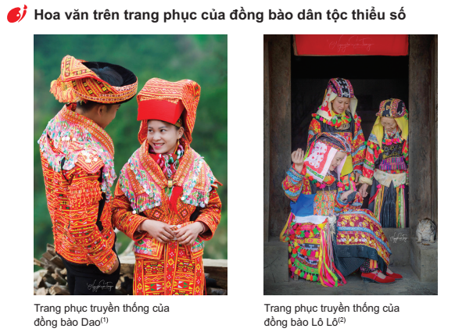

Slide 24
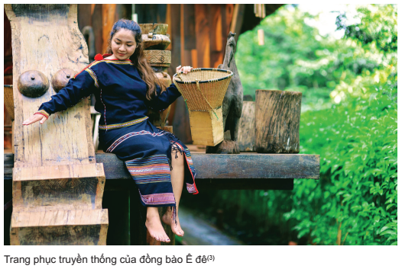

Slide 25
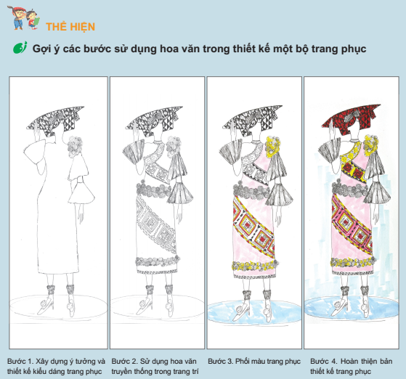

Slide 26
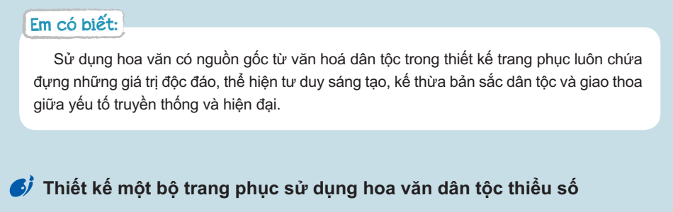

Slide 27
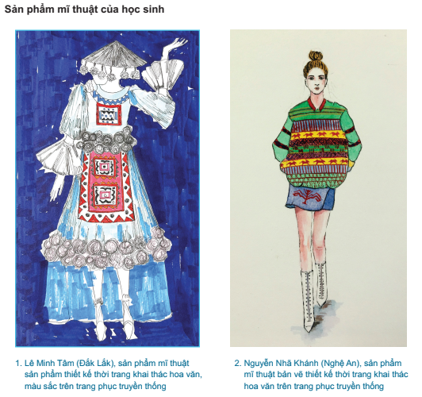

Slide 28
